Slide 1
Informatik E2 Abels

Slide 2
Operator

Slide 3
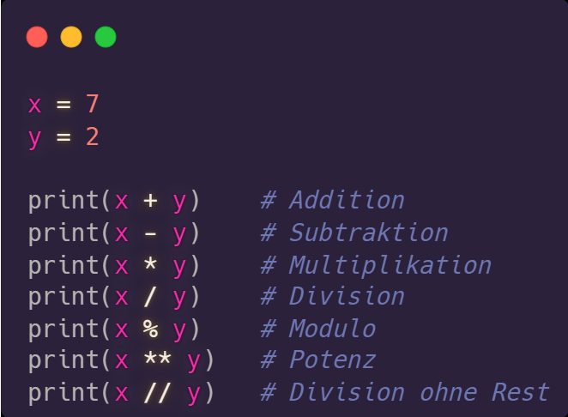
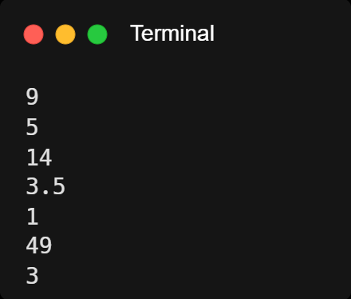
Operator
Arithmetische Operatoren

Slide 4
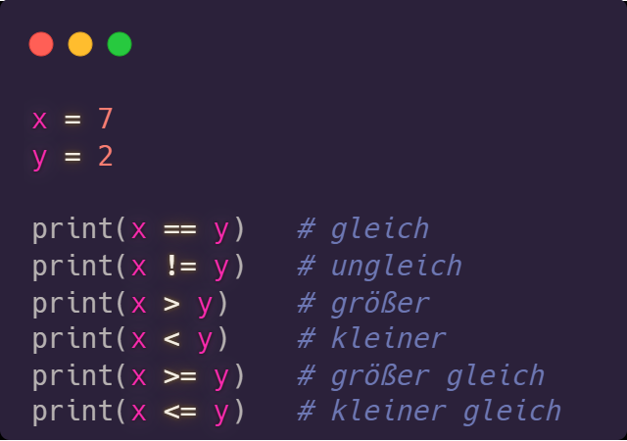
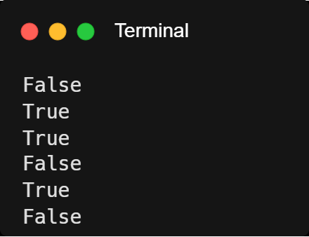
Operator
Vergleichsoperatoren

Slide 5
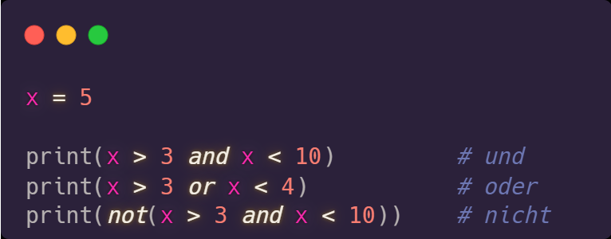
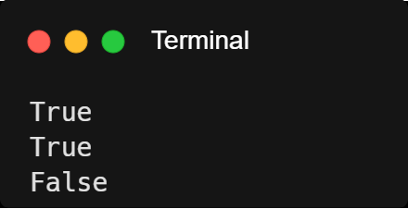
Operator
Logische Operatoren

Slide 6
Übung 1
Fülle die Wahrheitstabelle aus:
a | b | not a | a and b | a or b
False | False
False | True
True | False
True | True

Slide 7
Übung 1
a | b | not a | a and b | a or b
False | False | True | False | False
False | True | True | False | True
True | False | False | False | True
True | True | False | True | True

Slide 8
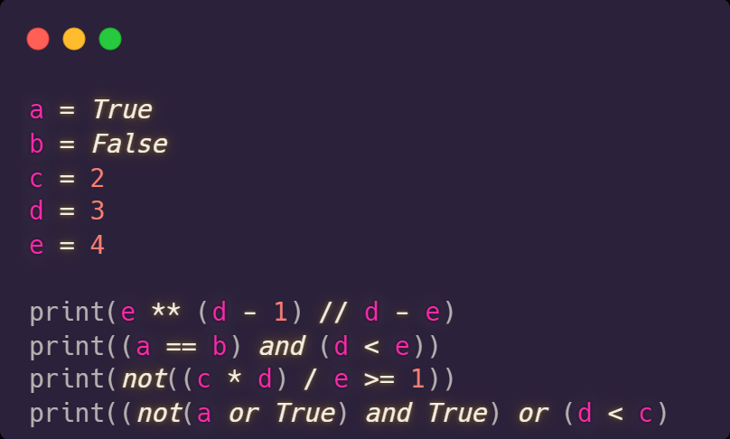
Übung 2
Welche Ausgabe erwartest du bei folgenden Ausdrücken?

Slide 9
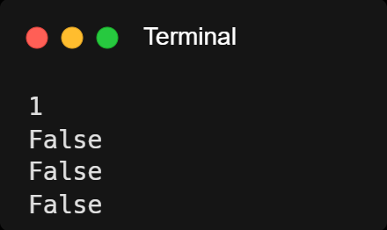
Übung 2

Slide 10
Operator

Slide 11
Schreibe ein Programm Zeugnis.py, das bei Eingabe der Einzelnoten die gewichtete Zeugnisnote (2/3 mündlich, 1/3 schriftlich) ausgibt.

